Slide 1
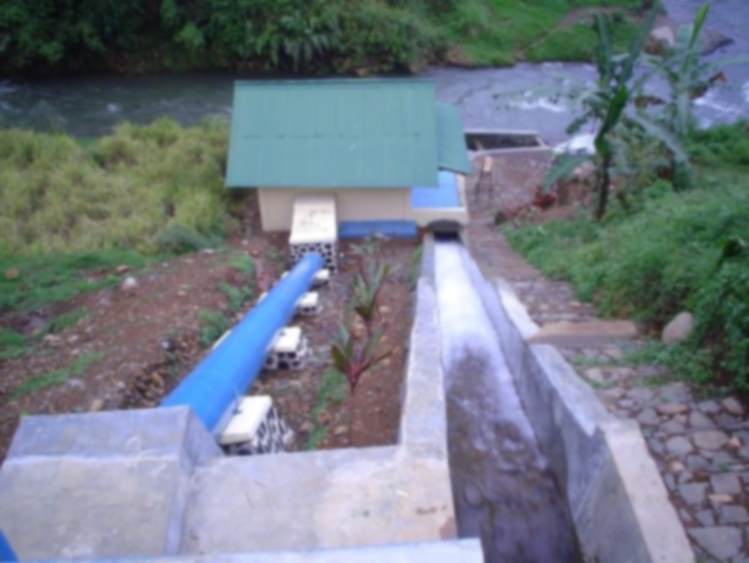
Aliran Melalui Pipa

Slide 2



MEKANIKA FLUIDA DAN HIDROLIKA
Pokok Bahasan
ANGKA REYNOLD
KEHILANGAN ENERGI PRIMER/ GESEKAN PERSAMAAN TAHANAN GESEK RUMUE EMPIRIS
PENGALIRAN DALAM PIPA TIDAK LINGKARAN
KEHILANGAN ENERGI SEKUNDER
(PEMBESARAN, PENGECILAN DAN BELOKAN)

Slide 3


MEKANIKA FLUIDA DAN HIDROLIKA
PENGERTIAN PIPA
ALIRAN DALAM PIPA
POKOK BAHASAN
PIPA
Pipa adalah
Pendahuluan
Angka Reynold
Kehilangan Energi Primer
Persamaan Tahanan
Gesek
Rumus Empiris
Pengaliran dalam Pipa Tidak Lingkaran
Kehilangan Energi
Sekunder
saluran lingkaran
tertutup yang biasanya dan digunakan untuk
berpenampang
mengalirkan fluida dengan tampang aliran penuh.
Apabila zat cair di dalam pipa tidak penuh maka aliran termasuk jenis aliran saluran terbuka.

Slide 4
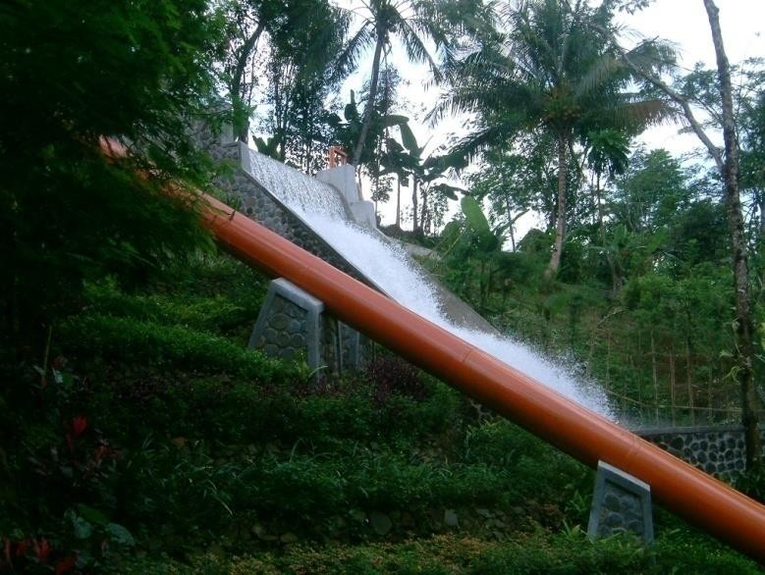
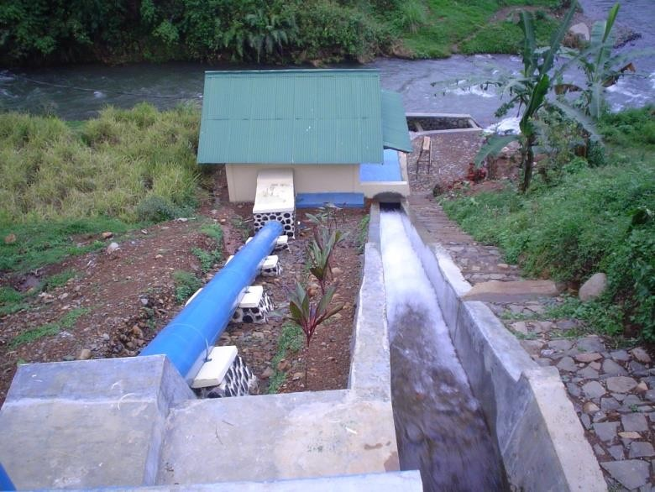
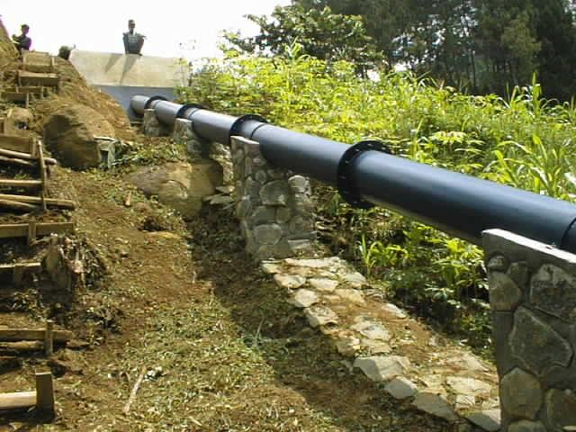
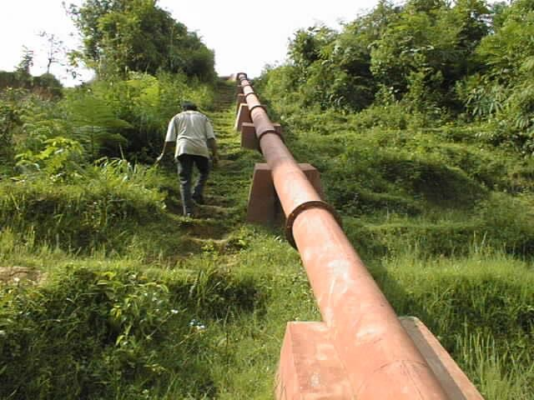
MEKANIKA FLUIDA DAN HIDROLIKA
MANFAAT ALIRAN DALAM PIPA
ALIRAN DALAM PIPA
POKOK BAHASAN
Pendahuluan
Angka Reynold
Kehilangan Energi Primer
Persamaan Tahanan
Gesek
Rumus Empiris
Pengaliran dalam Pipa Tidak Lingkaran
Kehilangan Energi
Sekunder

Slide 5
MEKANIKA FLUIDA DAN HIDROLIKA
KEHILANGAN ENERGI/ TENAGA
ALIRAN DALAM PIPA
POKOK BAHASAN
KEHILANGAN ENERGI
Pendahuluan
Angka Reynold
Kehilangan Energi Primer
Persamaan Tahanan
Gesek
Rumus Empiris
Pengaliran dalam Pipa Tidak Lingkaran
Kehilangan Energi
Sekunder
Fluida yang mengalir melalui pipa dapat berupa zat cair atau gas. Sedangkan jenis aliran yang terjadi dapat laminer atau turbulen. Aliran zat
cair riil yang melalui pipa selalu disertai
kehilangan tenaga searah dengan aliran

Slide 6
MEKANIKA FLUIDA DAN HIDROLIKA
ANGKA REYNOLD
ALIRAN DALAM PIPA
POKOK BAHASAN
Angka Reynolds mempunyai bentuk:
Pendahuluan
Angka Reynold
Kehilangan Energi Primer
Persamaan Tahanan
Gesek
Rumus Empiris
Pengaliran dalam Pipa Tidak Lingkaran
Kehilangan Energi
Sekunder
Re = ^{VD}
ν
Dengan:
V : kecepatan aliran
D : diameter pipa
v : kekentalan kinematik

Slide 7
MEKANIKA FLUIDA DAN HIDROLIKA
KONSEP
ALIRAN DALAM PIPA
POKOK BAHASAN
Besarnya angka Reynolds dapat menunjukkan jenis aliran.
Pendahuluan
Angka Reynold
Kehilangan Energi Primer
Persamaan Tahanan
Gesek
Rumus Empiris
Pengaliran dalam Pipa Tidak Lingkaran
Kehilangan Energi
Sekunder
Re < 2000 → aliran laminer
2000 < Re < 4000 → aliran transisi Re > 4000 → aliran turbulen

Slide 8
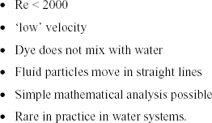
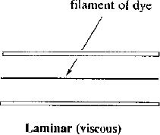
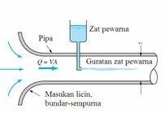

MEKANIKA FLUIDA DAN HIDROLIKA
ALIRAN LAMINER
ALIRAN DALAM PIPA
POKOK BAHASAN
Pendahuluan
Angka Reynold
Kehilangan Energi Primer
Persamaan Tahanan
Gesek
Rumus Empiris
Pengaliran dalam Pipa Tidak Lingkaran
Kehilangan Energi
Sekunder

Slide 9

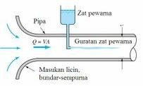

MEKANIKA FLUIDA DAN HIDROLIKA
ALIRAN TRANSISI
ALIRAN DALAM PIPA
POKOK BAHASAN
Pendahuluan
Angka Reynold
Kehilangan Energi Primer
Persamaan Tahanan
Gesek
Rumus Empiris
Pengaliran dalam Pipa Tidak Lingkaran
Kehilangan Energi
Sekunder

Slide 10
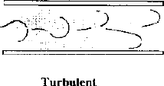
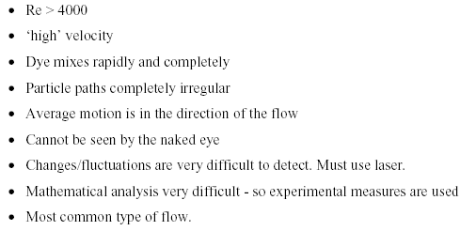
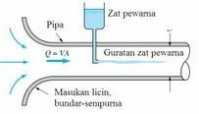

MEKANIKA FLUIDA DAN HIDROLIKA
ALIRAN TURBULEN
ALIRAN DALAM PIPA
POKOK BAHASAN
Pendahuluan
Angka Reynold
Kehilangan Energi Primer
Persamaan Tahanan
Gesek
Rumus Empiris
Pengaliran dalam Pipa Tidak Lingkaran
Kehilangan Energi
Sekunder

Slide 11
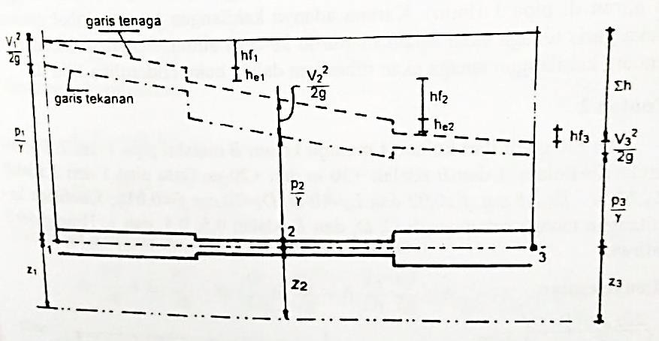
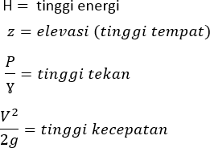
MEKANIKA FLUIDA DAN HIDROLIKA
KONSEP
ALIRAN DALAM PIPA
POKOK BAHASAN
Pendahuluan
Angka Reynold
Kehilangan Energi Primer
Persamaan Tahanan
Gesek
Rumus Empiris
Pengaliran dalam Pipa Tidak Lingkaran
Kehilangan Energi
Sekunder
_{𝑉1}2 _{𝑉3}2
𝑃₁ 𝑃₃
𝑍₁ + _{ɣ} + _{2𝑔} = 𝑍₃ + _{ɣ} + _{2𝑔} + Σℎ_{𝑓} + Σℎ_{𝑒}
𝑉
2
𝐾𝑒ℎ𝑖𝑙𝑎𝑛𝑔𝑎𝑛 𝑒𝑛𝑒𝑟𝑔𝑖 𝑝𝑟𝑖𝑚𝑒𝑟 ℎ_{𝑓} : 𝑘 _{2𝑔}
𝐾𝑒ℎ𝑖𝑙𝑎𝑛𝑔𝑎𝑛 𝑒𝑛𝑒𝑟𝑔𝑖 𝑝𝑟𝑖𝑚𝑒𝑟 𝑘 : 𝑓 ^{𝐿}
𝐷

Slide 12
MEKANIKA FLUIDA DAN HIDROLIKA
KOEFISIEN GESEK PADA ALIRAN LAMINER
ALIRAN DALAM PIPA
Pada aliran laminer, kehilangan tenaga terutama disebabkan oleh adanya kekentalan fluida dan tidak dipengaruhi oleh bidang batas atau kekasaran dinding, seperti ditunjukkan oleh persamaan Poiseuille sebagai berikut :
POKOK BAHASAN
dengan
Pendahuluan
Angka Reynold
Kehilangan Energi Primer
Persamaan Tahanan
Gesek
Rumus Empiris
Pengaliran dalam Pipa Tidak Lingkaran
Kehilangan Energi
Sekunder
ν V L
g D
: kekentalan kinematik
: kecepatan aliran;
: panjang pipa;
: percepatan gravitasi;
: diameter pipa.
32νVL
gD ²
h =
f
Persamaan di atas dapat ditulis dalam bentuk persamaan Darcy-Weisback :
_{V} 2
L
64
h_{f} = f
D 2g
dengan
f =
Re

Slide 13
MEKANIKA FLUIDA DAN HIDROLIKA
KOEFISIEN GESEK
ALIRAN DALAM PIPA
Koefisien gesek pada pipa halus
POKOK BAHASAN
0,316
Pendahuluan
Angka Reynold
Kehilangan Energi Primer
Persamaan Tahanan
Gesek
Rumus Empiris
Pengaliran dalam Pipa Tidak Lingkaran
Kehilangan Energi
Sekunder
f =
_{Re}0,25
→ Untuk Aliran Turbulen (4000<Re<10⁵)
Dalam praktek, pipa yang digunakan kebanyakan tidak halus tetapi mempunyai kekasaran
dinding. Tahanan pada pipa kasar lebih besar daripada pipa halus.
Koefisien gesek pada pipa kasar
Untuk pipa kasar nilai f tidak hanya tergantung pada angka Reynolds tetapi juga pada sifat
dinding pipa yaitu kekasaran k/D atau :
f = φ(Re, k / D)
→ Untuk Aliran Laminer, Turbulen dan Transisi
Pada tahun 1944, Moody mengemukakan suatu grafik yang memberi gambaran f tergantung angka Reynolds (Re) dan kekasaran relatif (k/D ). Grafik tersebut dikenal sebagai grafik Moody (Gambar di bawah).

Slide 14
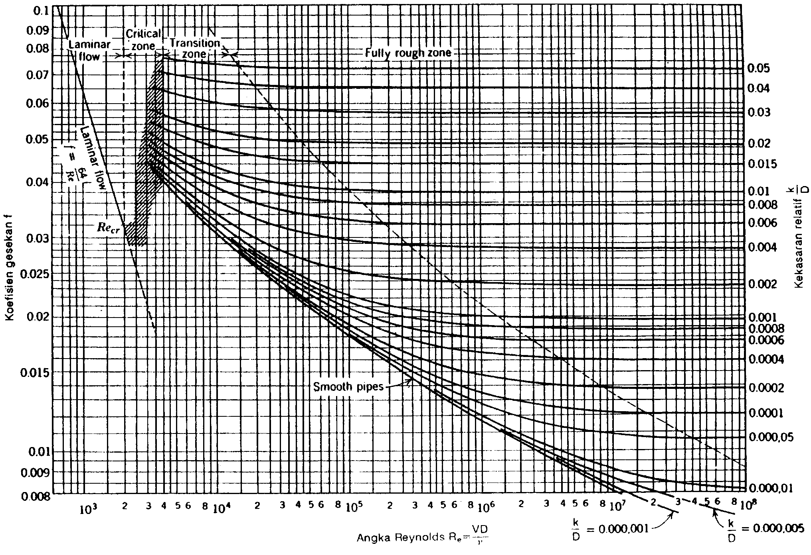
MEKANIKA FLUIDA DAN HIDROLIKA
Grafik Moody
ALIRAN DALAM PIPA
POKOK BAHASAN
Pendahuluan
Angka Reynold
Kehilangan Energi Primer
Persamaan Tahanan
Gesek
Rumus Empiris
Pengaliran dalam Pipa Tidak Lingkaran
Kehilangan Energi
Sekunder

Slide 15
MEKANIKA FLUIDA DAN HIDROLIKA
Nilai K
ALIRAN DALAM PIPA
POKOK BAHASAN
Beberapa nilai kekasaran pipa (k) dapat dilihat pada tabel di bawah.
Pendahuluan
Angka Reynold
Kehilangan Energi Primer
Persamaan Tahanan
Gesek
Rumus Empiris
Pengaliran dalam Pipa Tidak Lingkaran
Kehilangan Energi
Sekunder
Jenis pipa (baru) | Nilai k (mm)
Kaca Besi dilapis aspal Besi tuang Plester semen Beton Baja Baja dikeling Pasangan batu | 0,0015 0,06 – 0,24 0,18 – 0,90 0,27 – 1,20 0,30 – 3,00 0,03 – 0,09 0,90 – 9,00 6

Slide 16
MEKANIKA FLUIDA DAN HIDROLIKA
RUMUS EMPIRIS UNTUK KECEPATAN ALIRAN DALAM PIPA
ALIRAN DALAM PIPA
Kecepatan V dan debit aliran Q merupakan faktor yang penting dalam studi hidraulika. Dalam hitungan praktis, rumus yang banyak digunakan adalah persamaan kontinuitas, Q=A.V, dengan A adalah tampang aliran. Apabila kecepatan dan tampang aliran diketahui, maka debit aliran dapat dihitung. Demikian pula jika kecepatan dan debit aliran diketahui maka dapat dihitung luas tampang aliran yang diperlukan untuk melewatkan debit tersebut.
POKOK BAHASAN
Pendahuluan
Angka Reynold
Kehilangan Energi Primer
Persamaan Tahanan
Gesek
Rumus Empiris
Pengaliran dalam Pipa Tidak Lingkaran
Kehilangan Energi
Sekunder
1. Rumus Manning
1
n
2 1
R ³ I ²
V = Kecepatan rerata
R = jari-jari hidraulis (R=D/4 untuk pipa lingkaran) n = koefisien kekasaran Manning (lihat tabel)
nilainya berbeda-beda untuk tiap bahan pipa.
I = Kemiringan pipa/ garis tenaga
V =
h_{f}
I =
L
2. Rumus Chezy
V = C RI
V = kecepatan rerata
C = Koefisien Chezy tergantung pada kekasaran dinding
R = Jari-jari hidraulis
I = Kemiringan pipa/garis tenaga

Slide 17
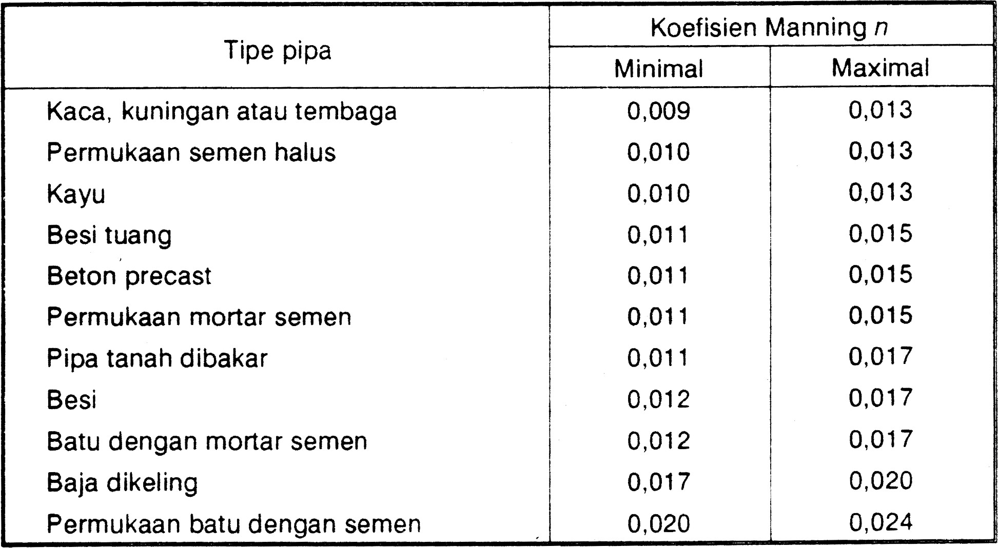
MEKANIKA FLUIDA DAN HIDROLIKA
KOEFISIEN MANNING
ALIRAN DALAM PIPA
POKOK BAHASAN
Pendahuluan
Angka Reynold
Kehilangan Energi Primer
Persamaan Tahanan
Gesek
Rumus Empiris
Pengaliran dalam Pipa Tidak Lingkaran
Kehilangan Energi
Sekunder

Slide 18
MEKANIKA FLUIDA DAN HIDROLIKA
Pengaliran pada pipa tidak lingkaran
ALIRAN DALAM PIPA
Kehilangan Energi
POKOK BAHASAN
₌ f L V ²
4 R 2g
h_{f}
Pendahuluan
Angka Reynold
Kehilangan Energi Primer
Persamaan Tahanan
Gesek
Rumus Empiris
Pengaliran dalam Pipa Tidak Lingkaran
Kehilangan Energi
Sekunder
Angka Reynold
4RV
Re =
v
Koefisien kehilangan energi (f) dapat dicari menggunakan diagram moody (k/D) diganti
dengan (k/4R)

Slide 19
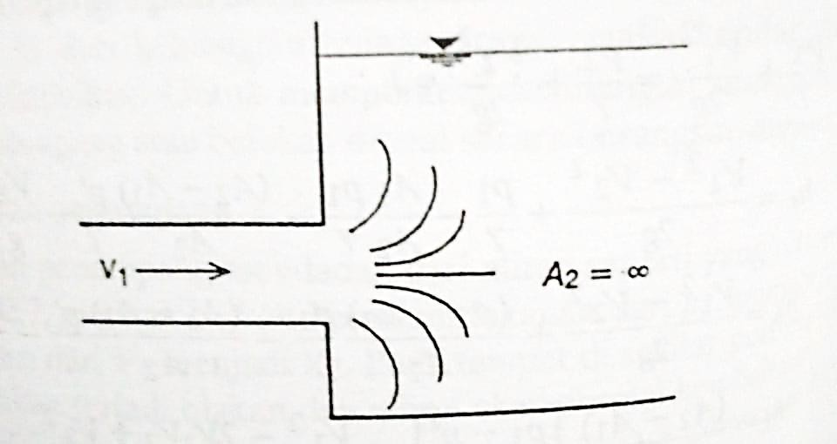
MEKANIKA FLUIDA DAN HIDROLIKA
KEHILANGAN ENERGI SEKUNDER DALAM PIPA
ALIRAN DALAM PIPA
Pembesaran Penampang
POKOK BAHASAN
_{V} 2
Pendahuluan
Angka Reynold
Kehilangan Energi Primer
Persamaan Tahanan
Gesek
Rumus Empiris
Pengaliran dalam Pipa Tidak Lingkaran
Kehilangan Energi
Sekunder
𝐴1
→
h_{e} = K
K= 1 − _{𝐴2} ²
2g

Slide 20
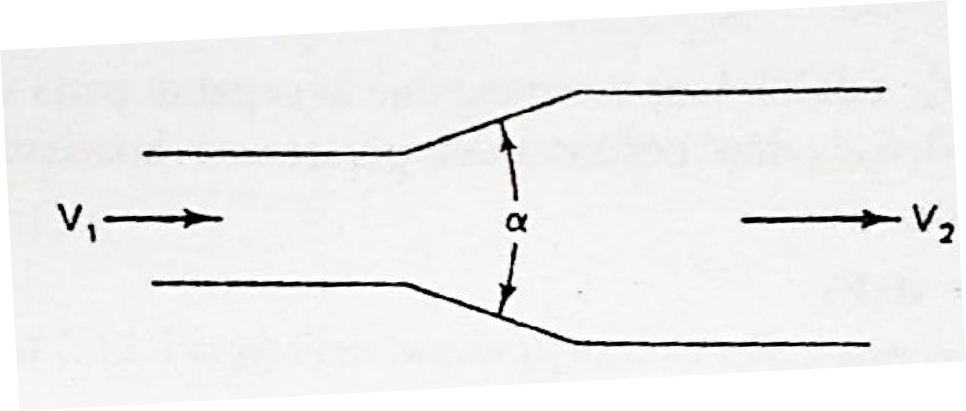
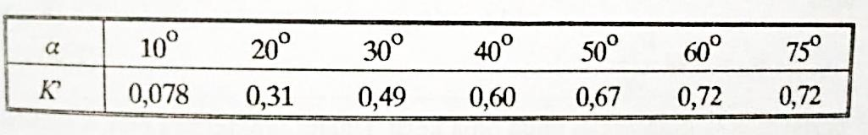
MEKANIKA FLUIDA DAN HIDROLIKA
KEHILANGAN ENERGI SEKUNDER DALAM PIPA
ALIRAN DALAM PIPA
Pembesaran Penampang
POKOK BAHASAN
Pendahuluan
Angka Reynold
Kehilangan Energi Primer
Persamaan Tahanan
Gesek
Rumus Empiris
Pengaliran dalam Pipa Tidak Lingkaran
Kehilangan Energi
Sekunder
_{V} 2
−V
2
h_{e}
_{= K '} 1 2
2g

Slide 21
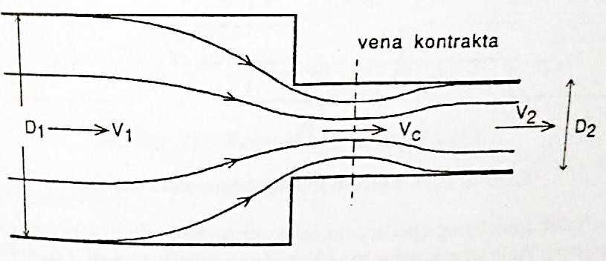
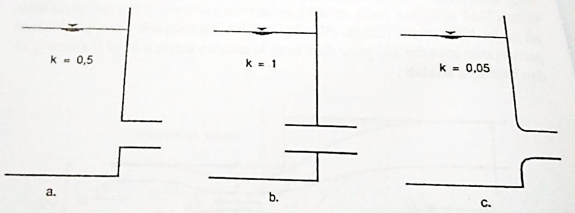
MEKANIKA FLUIDA DAN HIDROLIKA
KEHILANGAN ENERGI SEKUNDER DALAM PIPA
ALIRAN DALAM PIPA
Pengecilan Penampang
POKOK BAHASAN
Pendahuluan
Angka Reynold
Kehilangan Energi Primer
Persamaan Tahanan
Gesek
Rumus Empiris
Pengaliran dalam Pipa Tidak Lingkaran
Kehilangan Energi
Sekunder
2
h = K ^{V2}
e
2g

Slide 22
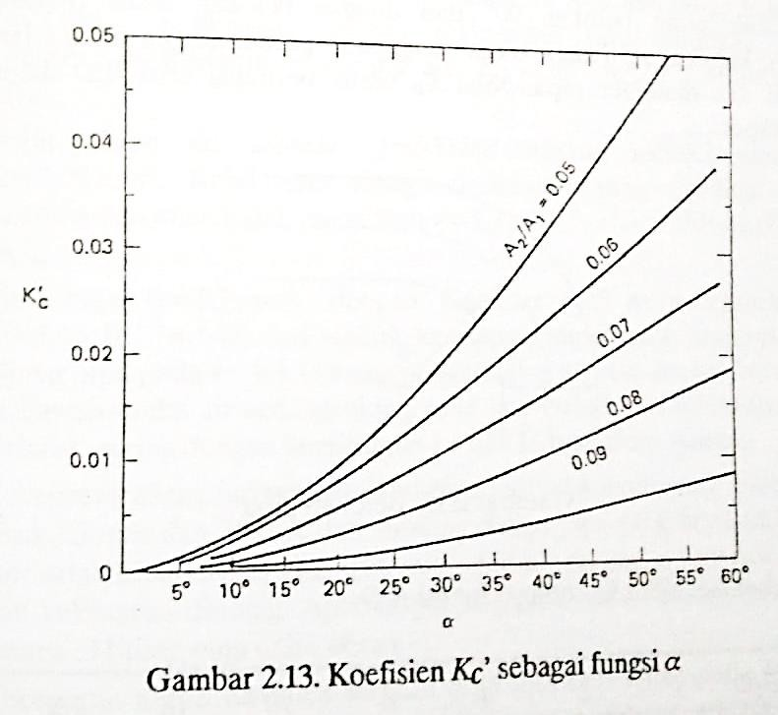
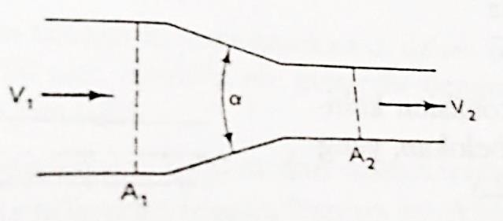
MEKANIKA FLUIDA DAN HIDROLIKA
KEHILANGAN ENERGI SEKUNDER DALAM PIPA
ALIRAN DALAM PIPA
Pengecilan Penampang
POKOK BAHASAN
Pendahuluan
Angka Reynold
Kehilangan Energi Primer
Persamaan Tahanan
Gesek
Rumus Empiris
Pengaliran dalam Pipa Tidak Lingkaran
Kehilangan Energi
Sekunder
2
h = K ' ^{V2}
e
2g

Slide 23
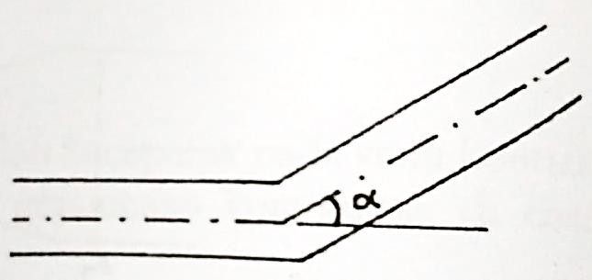
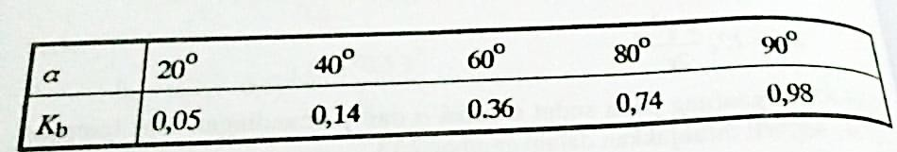
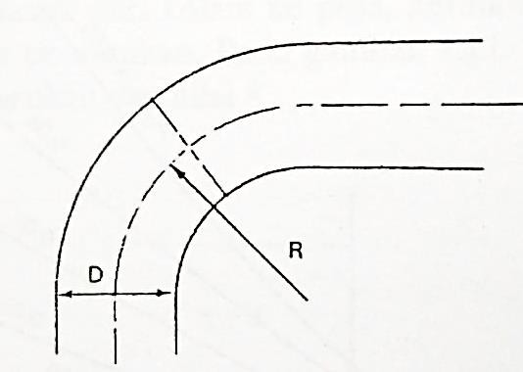
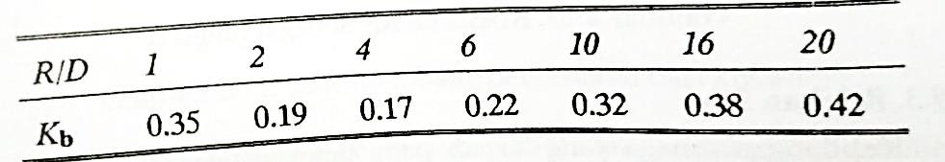
MEKANIKA FLUIDA DAN HIDROLIKA
KEHILANGAN ENERGI SEKUNDER DALAM PIPA
ALIRAN DALAM PIPA
Belokan Pipa
POKOK BAHASAN
Pendahuluan
Angka Reynold
Kehilangan Energi Primer
Persamaan Tahanan
Gesek
Rumus Empiris
Pengaliran dalam Pipa Tidak Lingkaran
Kehilangan Energi
Sekunder
V₂
2
h = K
b
b
2g

Slide 24
MEKANIKA FLUIDA DAN HIDROLIKA
Latihan Soal
ALIRAN DALAM PIPA
Hitung kehilangan tenaga karena gesekan di dalam pipa sepanjang 1500 m dan diameter 20 cm, apabila air mengalir dengan kecepatan 2 m/d. Koefisien gesekan f = 0,02.
POKOK BAHASAN
Pendahuluan
Angka Reynold
Kehilangan Energi Primer
Persamaan Tahanan
Gesek
Rumus Empiris
Pengaliran dalam Pipa Tidak Lingkaran
Kehilangan Energi
Sekunder

Slide 25
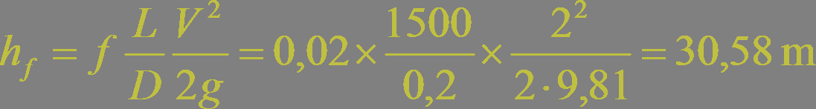
MEKANIKA FLUIDA DAN HIDROLIKA
Penyelesaian
ALIRAN DALAM PIPA
Kehilangan tenaga :
POKOK BAHASAN
Pendahuluan
Angka Reynold
Kehilangan Energi Primer
Persamaan Tahanan
Gesek
Rumus Empiris
Pengaliran dalam Pipa Tidak Lingkaran
Kehilangan Energi
Sekunder
L V ² 1500
₂2
h_{f} = f _{D 2g} = 0,02× _{0,2} × _{2 ⋅9,81} = 30,58 m

Slide 26
MEKANIKA FLUIDA DAN HIDROLIKA
SOAL
ALIRAN DALAM PIPA
POKOK BAHASAN
1. Air mengalir melalui pipa berdiameter 150 mm dan kecepatan 5,5 m/d. Kekentalan kinematik air adalah 1,3 x 10⁻⁶ m²/d. Selidiki tipe/type alirannya!
Pendahuluan
Angka Reynold
Kehilangan Energi Primer
Persamaan Tahanan
Gesek
Rumus Empiris
Pengaliran dalam Pipa Tidak Lingkaran
Kehilangan Energi
Sekunder
2. Air mengalir melalui pipa berdiameter 150 mm dan kecepatan 5,5 m/d. Kekentalan kinematik air adalah 1,3 x 10⁻⁶ m²/d. Apabila panjang pipa 2 km dan jenis pipa baja dengan nilai k sebesar 0,05. hitunglah kehilangan tenaga/energi akibat gesekan didalam pipa.

Slide 27
TERIMAKASIH

